Slide 1
网络爬虫技术系列活动
活动形式：线上进行，自愿参加
活动时间：共4次，每次1小时
活动安排（暂定）：
0. 简介 2023.03.24
HTML（https://www.runoob.com/html/html-tutorial.html） 2023.03.24
HTTP、B/S架构、C/S架构、URL 2023.03.31
Python requests库的使用，利用pandas保存excel或csv文件 2023.04.14
JSON、XML、XPATH的应用 2023.04.21

Slide 2
内容回顾

Slide 3
什么是HTTP？
HTTP 协议是Hyper Text Transfer Protocol（超文本传输协议）的缩写，是用于从万维网（WWW: World Wide Web ）服务器传输超文本到本地浏览器的传送协议。
HTTP 是一个基于 TCP/IP 通信协议来传递数据（HTML 文件、图片文件、查询结果等）。

Slide 4
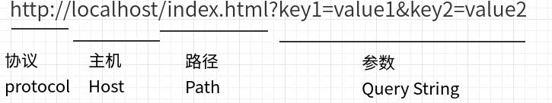
URL：Uniform Resource Locator，统一资源定位器
URL格式

Slide 5
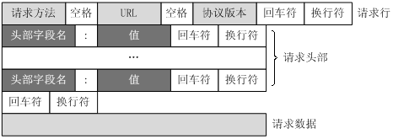
HTTP请求格式
GET /hello.txt HTTP/1.1
User-Agent: curl/7.16.3 libcurl/7.16.3 OpenSSL/0.9.7l zlib/1.2.3
Host: www.example.com
Accept-Language: en, mi

Slide 6
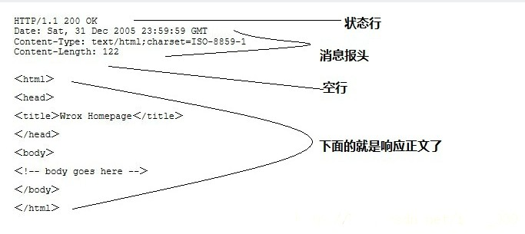
HTTP响应格式

Slide 7
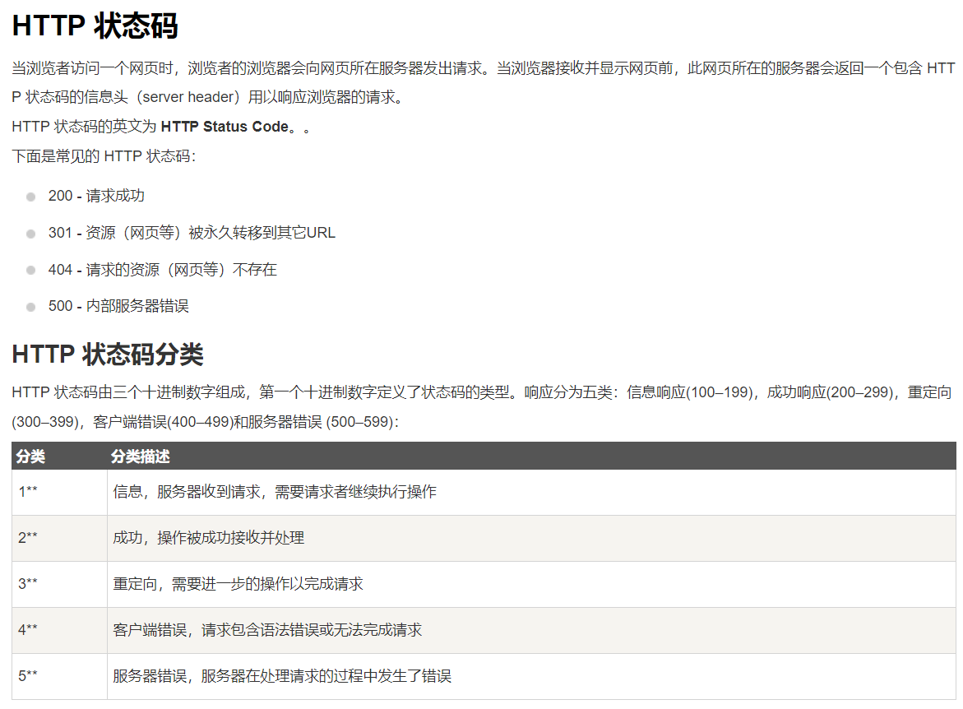
HTTP 状态码
截图来源：https://www.runoob.com/http/http-status-codes.html

Slide 8
Python requests库的使用，利用pandas保存excel或csv文件

Slide 9
学习资料：
Python requests 教程： https://www.runoob.com/python3/python-requests.html
Pandas CSV文件：https://www.runoob.com/pandas/pandas-csv-file.html
软件工具：
Anaconda安装教程：https://zhuanlan.zhihu.com/p/32925500
示例代码和ppt：
https://github.com/ruibinliu/spider_study

Slide 10
今日内容：
requests demo.ipynb

